Slide 1
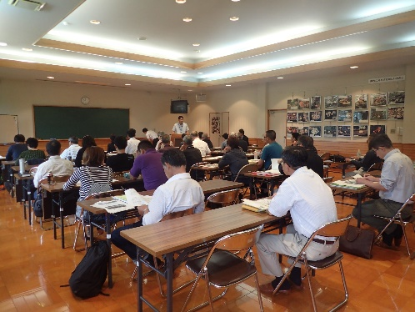
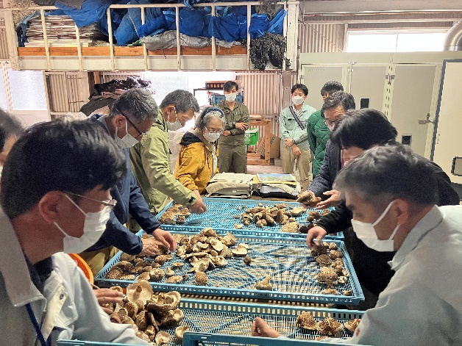
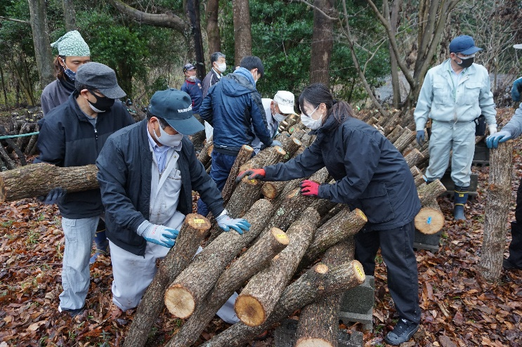




基本を
学ぼう！
始めませんか？
原木しいたけ栽培！
R8年度「原木しいたけ栽培新規参入者研修」研修生募集
実践的な栽培技術
を学びたい方
１ 研修コース
①基礎研修
②実践研修（作業体験コース or 技術習得コース）
4回の研修会(講義・実習・視察)を通して、しいたけ栽培の基礎を学ぶ集団研修
実際の生産現場に通い、優良生産者から直接指導を受ける個別実践研修
開催日 | 8月～３月 ※日曜日に開催 ※第1回は 8月30日(日)予定
回数 | 全4回
場所 | 県農林水産研究指導センター 林業研究部きのこグループ （豊後大野市三重町）
募集人数 | ４０名程度
対象者 | しいたけ生産への就業を目指している方、または、就業間もない方
時期 | 10月～3月 ※１
回数 | 最大12日間
場所 | 優良生産者の生産現場 ※２
募集人数 | 作業体験コース（6名）／ 技術習得コース（7名）
対象者 | ＜ 作業体験コース ＞ ・しいたけ生産へ就業したことない方、就業を検討している方 ・63歳以下の方 ＜ 技術習得コース ＞ ・しいたけ栽培の基礎知識を有する方 or 就業10年未満の方 ・翌春に3万駒以上植菌し、将来的に栽培を継続する予定の方
備考 | ※1 研修日は講師と調整していただきます。 ※2 近隣の生産者を県が仲介し紹介します
※受講費は無料 ※研修会場までの交通費や昼食代は自己負担 ※ここでいう「就業」とは、専業・兼業問わず生産したしいたけを市場等に出荷する事を指します
２ 受講申込方法及び受講生の決定
【窓口】
各市町村役場(林業関係)
県の振興局(林業・木材・椎茸班)
県HP(林産振興室)
「参加申込書」を記入して提出
※県HPからメール提出も可
締め切り〆7月31日(金)
受講決定の
お知らせ
8月上旬頃
※各コース、申込多数の場合は選考して決定します。ご了承ください。※申し込みいただいた個人情報は、本研修以外の目的では使用しません。
【お問い合わせ】 大分県農林水産部 ＴＥＬ：０９７-５０６-３８３６
林産振興室 ＦＡＸ：０９７-５０６-１７６５

Slide 2
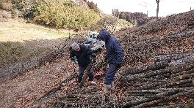
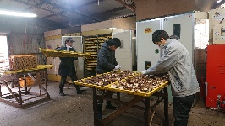
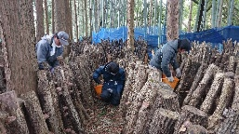

３ 研修内容詳細
①基礎研修
栽培の基礎知識を
学びたい方はコチラ
研修場所 ：大分県農林水産研究指導センター 林業研究部きのこグループ（豊後大野市三重町）
研修時間 ：10時～16時 ※各回により多少変更する可能性あり
開催日 | 内 容
第1回 8月30日(日) ※予定 | （１）大分県のしいたけ生産 （２）しいたけ生産の基礎知識 ・栽培方法 ・流通と消費 ・経営 ・きのこの基礎知識 （3）県林業研究部 きのこグループ施設見学
第2回 10月25日(日) ※予定 | （１）栽培のポイント(前編) ・秋の作業（伐採、ほだ起こし、ほだ場 など) （２）伐採、玉切作業見学 （３）生産者栽培現地視察
第3回 R9年1月24日(日) ※予定 | （１）栽培のポイント(中編) ・冬の作業（玉切、植菌、伏せ込み など） （２）しいたけの品種と特性 （3）実習 ・駒打ち～伏せ込み
第4回 R9年3月7日(日) ※予定 | （１）栽培のポイント(後編) ・春作業（発生、収穫、乾燥 など） （２）選別作業のポイント
※各回2週間前までには詳細を通知します ※ 研修内容は変更する場合があります
②実践研修（作業体験コース・技術習得コース）
実践的な栽培技術
を学びたい方
受講申込
・・・申込書を県林産振興室
または振興局へ提出
※注意事項※
（技術習得コース）
〇 研修生は今後本格的に椎茸栽培を行う意思があること
〇 研修生は研修開始前に基礎知識を有していること
（全体）
〇 研修は講師の作業現場で作業を一緒に行う実践形式で
実施します。個別指導を受けながら、技術や知識を習得します
〇受講は無料です。 講師への謝礼を県が負担します
講師の選定
・・・県担当者が仲介し講師紹介
（８～９月）
研修計画の作成
・・・県担当者・講師とおおまかな日程や
研修内容を計画します（８～９月）
受講決定
・・・県林産振興室から決定通知
（８～９月）
研 修
・・・研修開始！（10月頃～）
講師のもとでしいたけ栽培を体験
または技術習得！
研修報告
・・・研修結果を県へ報告（～3月）
◆伐採等に関する研修
【研修名】 開催日/募集時期 | 開催場所 | 内 容
【チェーンソー基礎研修】 9/30（水）～ 10/2（金） ※8月から県HPにて募集開始！ | 県林業研修所 (由布市湯布院町) | （１）しいたけ栽培の安全、事故事例 （２）伐木等の業務にかかる特別教育 ※受講費(テキスト代)：3,000円程度
開催日は変更する場合があります。詳細は8月に大分県HPに掲載の開催通知をご覧ください。

